Slide 1









مشروع برمجة2
كلية الهندسة المعلوماتية – السنة الثانية – المشروع الفصلي
إعداد الطالبين :
احمد عمر العباس عامر عدنان النعمة
إشراف الأستاذ : عبد المهيمن إسماعيل
العام الدراسي : 2023 – 2024

Slide 2
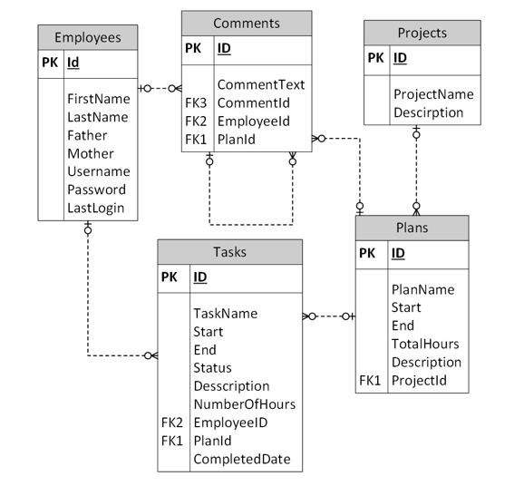
شرح المخطط
لدينا جانبا مخطط قاعدة بيانات يوضح العلاقات بين Classes
حيث انه يحتوي على 5 Class
Employee
Comment
Project
Task
Plans
كلClass يحتوي على عدة خصائص توضح عمل Class
وكل خاصية نوع بيانات يجب ان نلتزم في مدخلاتها
كي نستطيع من خلاله بناء تطبيق برمجي فعال يستطيع المستخدم التفاعل معه
وتلبية الحاجة منه

Slide 3
شرح المخطط
العلاقات بين Classes هي علاقات قواعد بيانات أي ان كل Class يمثل جدول في قاعدة البيانات :
العلاقة بين Class Employees و Class Comments علاقة 1 : M أي ان كل موظف يملك تعليق او اكثر وكل تعليق او اكثر هو لموظف واحد
العلاقة بين Class Employees و Class Tasks علاقة 1 : M أي ان كل موظف يملك مهمة او اكثر وكل مهمة او اكثر تتبع لموظف واحد
العلاقة بين Class Projects وClass Plans علاقة 1 : M أي ان كل مشروع له خطة او اكثر و كل خطة او اكثر تنتمي أي مشروع واحد
العلاقة بين Class Tasks و Class Plans علاقة 1 : M أي ان كل خطة لها
مهمة او اكثر وكل مهمة او اكثر تنتمي الى خطة واحدة
والعلاقة بين Class Comments و Plans Classعلاقة 1 : M أي ان كل خطة
لها تعليق او اكثر وكل تعليق او اكثر ينتمي الى خطو واحدة
يوجد أيضا علاقة بين Class Comments مع نفسه أي ان كل تعليق له رد
او اكثر وكل رد او اكثر ينتمي الى تعليق واحد

Slide 4
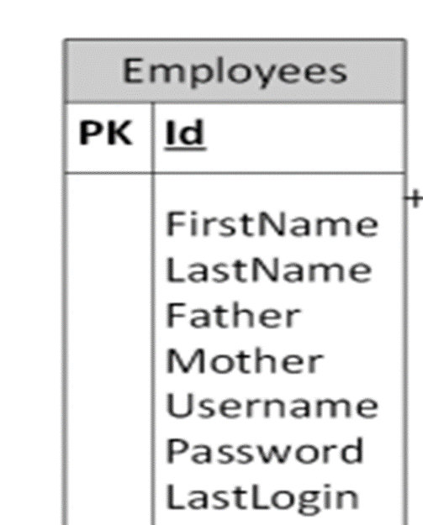
شرح Class Employees
لدينا جانبا Class Employees الذي يمثل موظفين في المشروع ويحتوي على الخصائص
Id معرف (رقم فريد) نوع البيانات int
First Neme الاسم الأول نوع البيانات String
Last Name الاسم الثاني نوع البيانات String
Father الاب نوع البيانات String
Mother الام نوع البيانات String
Username اسم المستخدم نوع البيانات String
Password كلمة المرور نوع البيانات String
Last Login اخر تسجيل نوع البيانات Date
هذه هي المعلومات التي يجب ان تتوفر عند انشاء كائن من Class Employees مع التزام
في أنواع البيانات المرفقة

Slide 5
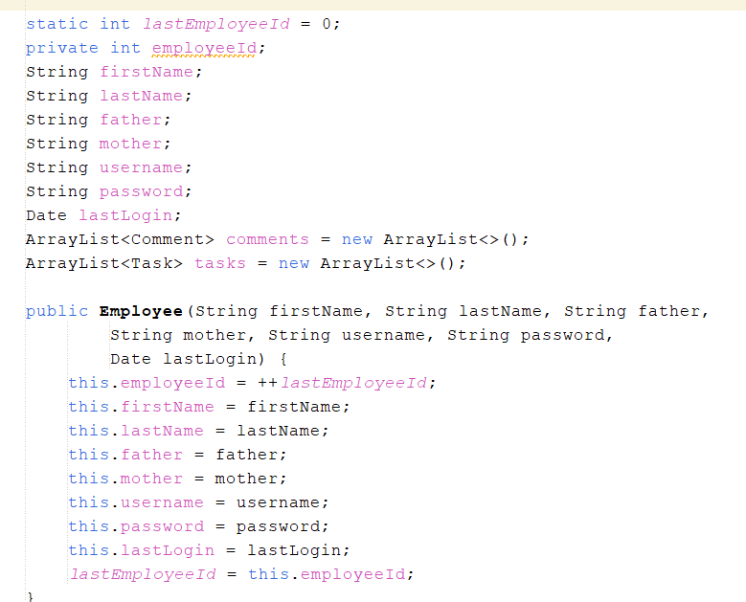
شرح Class Employees
كتابة خصائص التي تخص موظف مع الحاقها بأنواع البيانات وكتابة معرف لكل موظف حيث ان المعرف يزداد تلقائيا عند انشاء كائن من class Employee
كتابة لائحة من نوع Comment لتخزين التعليقات التي يكتبها الموظف
كتابة لائحة من نوع Task لتخزين المهام التي يجب على الموظف القيام بها
انشاء باني يستقبل البيانات المدخلة من قبل المستخدم عند انشاء كائن
والمعرف يزداد تلقائيا عند انشاء كائن من موظف مع مراعات الترتيب وأنواع البيانات

Slide 6
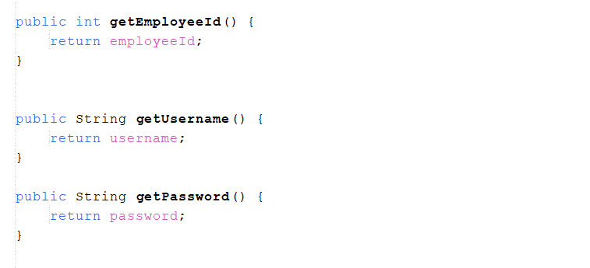
شرح Class Employees
كتابة دالة تغليف حيث تقوم بحماية البيانات من أي وصول غير مصرح عنه بخصوص معرف الموظف
كتابة دالة تغليف حيث تقوم بحماية البيانات من أي وصول غير مصرح عنه بخصوص اسم المستخدم الخاص بالموظف
كتابة دالة تغليف حيث تقوم بحماية البيانات من أي وصول غير مصرح عنه بخصوص كلمة المرور الخاصة بالموظف

Slide 7
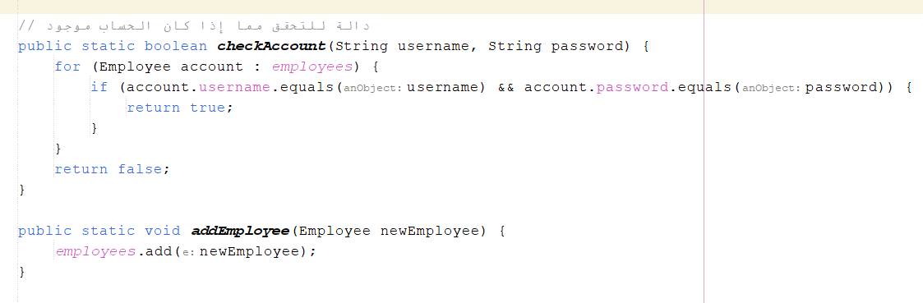
شرح Class Employees
دالة من نوع Boolean تتحقق اذا ما كان الحساب
موجود ام لا اذا كان الحساب موجود برجع true
واذا لم يكن الحساب موجود ترجع false
حيث تقوم بالبحث ضمن لائحة staticAccounts وهذه اللائحة تحتوي على حسابات الموظفين
دالة إضافة موظف الى لائحة من نوع Employee حيث ان اللائحة تخزن
معلومات الموظفين

Slide 8
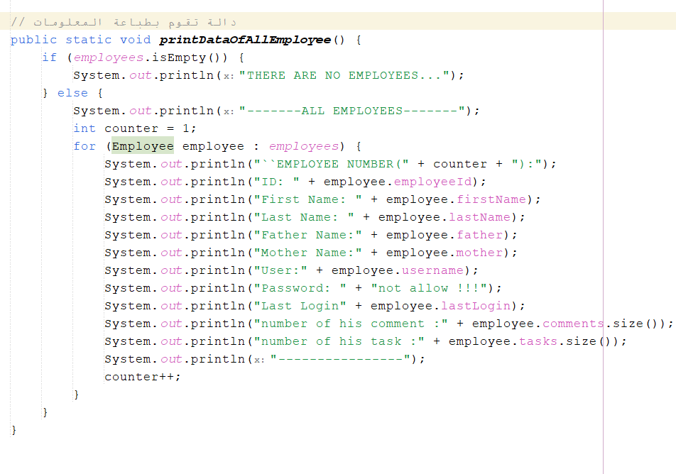
شرح Class Employees
دالة طباعة تقوم بطاعة المعلومات الموظف بالكامل حيث تقوم طباعة كل موظف
ومعرفه والبيانات الخاصة به
وتقوم بطباعة المهام الموكلة اليه
والتعليقات الخاصة به
حيث قما بتحسين شكل الطباعة ليكون افضل ما يمكن ويستطيع أي شخص معرفة
ماذا يحدث

Slide 9
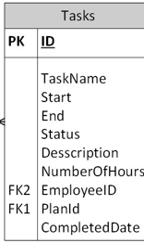
شرح Class Task
لدينا جانبا Class Taskالذي يمثل المهام في المشروع ويحتوي على الخصائص
Id معرف (رقم فريد) نوع البيانات int
TaskNeme الاسم نوع البياناتString
Start البداية نوع البيانات Date
End النهاية نوع البيانات Date
Status الحالة نوع البيانات String
Desscription وصف نوع البيانات String
NumberOfHours عدد ساعات نوع البيانات int
EmployeeId معرف الموظف نوع البياناتEmployee
PlanId معرف الخطة نوع البيانات Plan
هذه هي المعلومات التي يجب ان تتوفر عند انشاء كائن من Class Taskمع التزام
في أنواع البيانات المرفقة

Slide 10
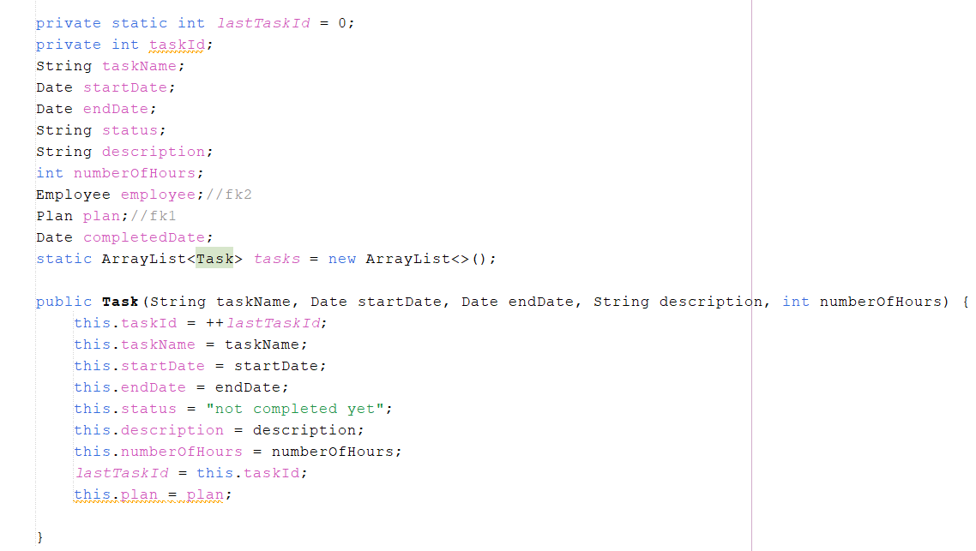
شرح Class Task
كتابة خصائص التي تخص مهمة مع الحاقها بأنواع البيانات وكتابة معرف لكل المهمة حيث ان المعرف يزداد تلقائيا عند انشاء كائن من class Task
انشاء باني يستقبل القيم من قبل المستخدم عند انشاء كائن من نوع class Task
حيث ان المعرف يزداد تلقائيا عند انشاء كائن
ك

Slide 11
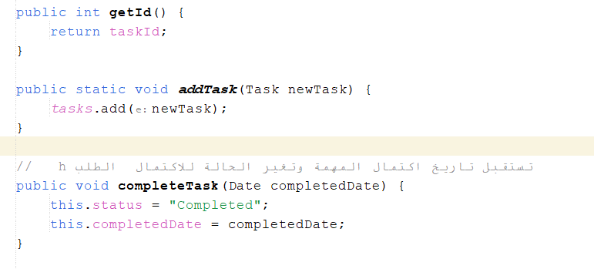
شرح Class Task
كتابة دالة تغليف حيث تقوم بحماية البيانات من أي وصول غير مصرح عنه بخصوص معرف مهمة
دالة إضافة مهام الى لائحة من نوع Task حيث تخزن هذه اللائحة المهام التابع للمشروع تخزن كامل معلومات مهمة
دالة تقوم بتغير حالة المهام من غير متكملة الى مكتملة حيث نقوم بتمرير تاريخ الاكتمال وهي تغير حالة المهمة الى مكتملة
ك

Slide 12
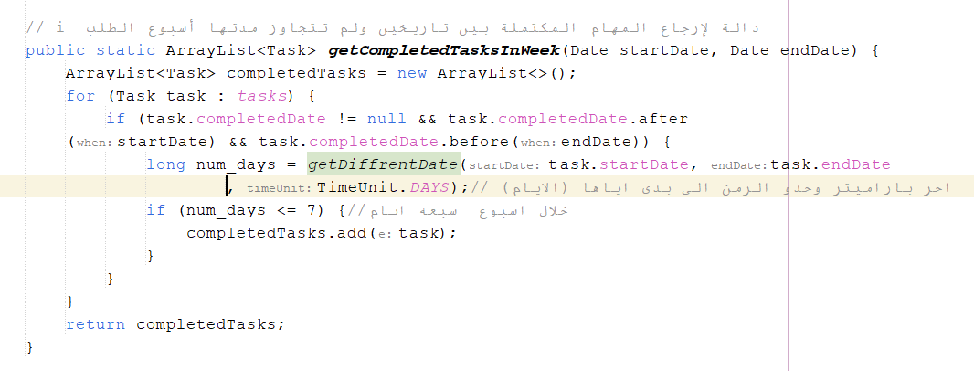
شرح Class Task
جانبا دالة تستقبل تاريخين وفي داخلها لائحة تحتوي على المهام وتقوم حيث تقوم بإرجاع المهام المكتملة خلال اسوع سبعة أيام من خلال اختبار تاريخ الاكتمال
وهي ترجع المهام المكتملة ضمن أسبوع
ك

Slide 13
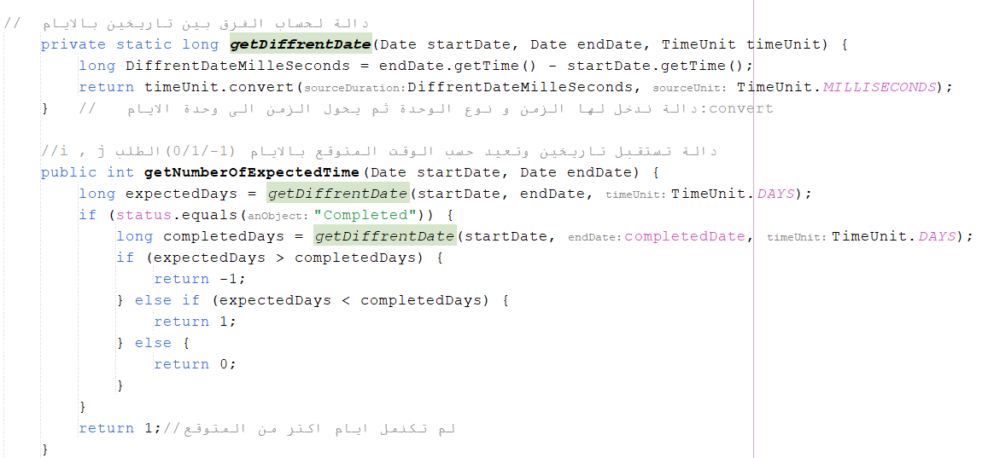
شرح Class Task
دالة حساب عدد الأيام بين تاريخين حيث نقوم بإدخال تاريخ البداية وتاريخ النهاية وتعيد لنا عدد الأيام بين تاريخين
هذه الدالة تستقبل تاريخين و تختبر اذا كان الوقت المتوقع اقل من تاريخ الاكتمال ترجع 1- واذا كان اكبر من تاريخ الاكتمال ترجع 1 واذا تساوى تاريخ الاكتمال
مع المتوقع يرجع 0
دالة تستقبل تاريخين وتعيد حسب الوقت المتوقع بالأيام i , j الطلب (0/1/-1)
لم تكمل ايام اكتر من المتوقع
ك

Slide 14
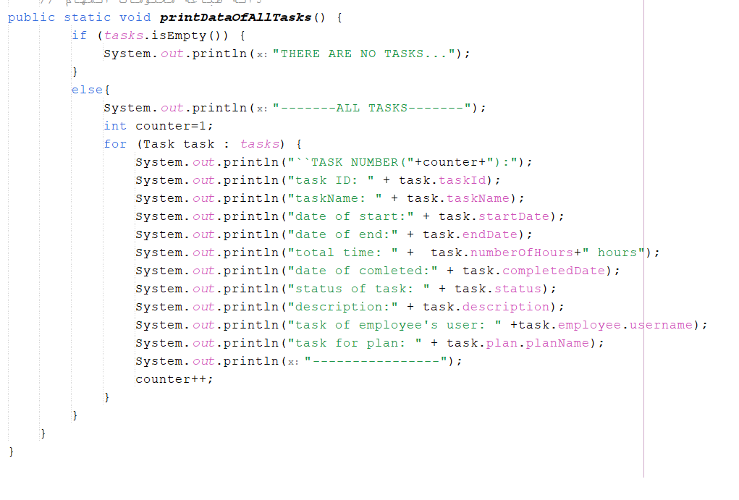
شرح Class Task
دالة طباعة المعلومات الخاصة في المهمة كامل المعلومات حيث يتم طباعة جميع المعلومات من
Class Task وكل Class يخص او يرتبط
به في أي علاقة تربطه معه غيره
حيث ان كل المعلومات سوف تظهر عند استدعاء الدالة
ك

Slide 15
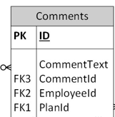
شرح Class Comment
ك
لدينا جانبا Class Commentsالذي يمثل التعليقات في المشروع التي يقوم بكتابتها الموظف ويحتوي على الخصائص
Id معرف (رقم فريد) نوع البيانات int
CommentText نص التعليق نوع البيانات String
CommentId معرف التعليق نوع البيانات Commen
EmployeeId معرف الموظف نوع البيانات Employee
PlanId معرف خطة نوع البيانات Plan
هذه هي المعلومات التي يجب ان تتوفر عند انشاء كائن من Class Comments مع التزام
في أنواع البيانات المرفقة

Slide 16
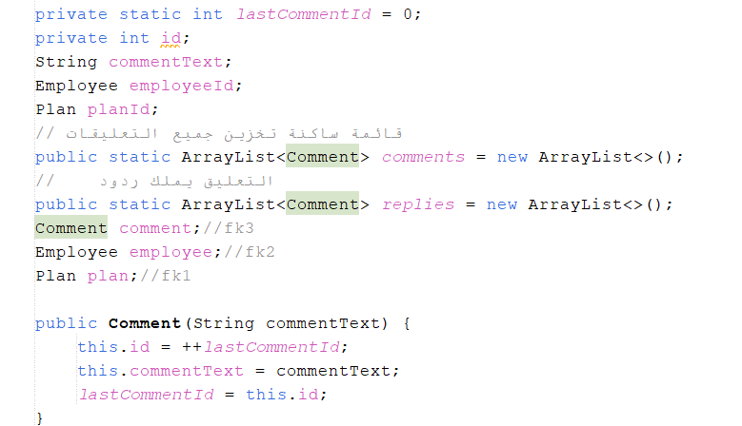
شرح Class Comment
ك
كتابة خصائص تخص class Comment التي يجب توفرها في كل تعليق
حيث انا معرف التعليق يزداد تلقائيا عند انشاء كائن من class Comment
كتابة لائحة من نوع Comment حيث تقوم بتخزين التعليقات ومعلومات التعليقات
كتابة لائحة من نوع Comment حيث تقوم بتخزين الردود على التعليقات ومعلومات الردود
انشاء باني يستقبل القيم من قبل المستخدم عند انشاء كائن من نوع Comment حيث ان المعرف يزداد عند انشاء كائن

Slide 17
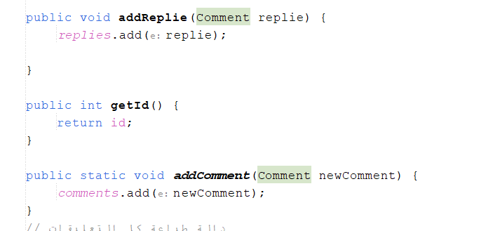
شرح Class Comment
ك
دالة إضافة ردود الى لائحة من نوع Comment حيث تقوم بتخزين الردود على التعليقات ومعلومات الردود
دالة تغليف حيث تقوم بحماية البيانات من أي وصول غير مصرح عنه بخصوص معرف التعليق
دالة إضافة تعليقات الى لائحة من نوع Comment حيث تقوم بتخزين التعليقات على المهام والمشاريع والخطط ومعلومات التعليقات والردود

Slide 18
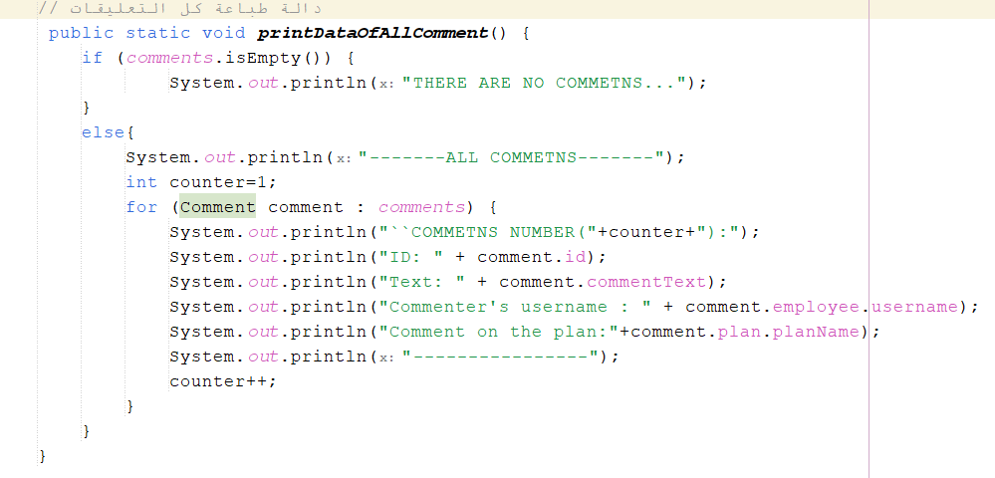
شرح Class Comment
ك
دالة طباعة تقوم بطباعة التعليقات والردود التي يقوم بكتابتها الموظف وكل تعليق الى أي موظف ينتمي و التعليق اذا كان التعليق يملك ردود والردود الى من ينتمي الرد حتى يتم معرفة جميع المعلومات الخاصة بالتعليقات كي لا يضل أي شيء غامض
ضمن Class التعليقات
عدد التعليقات لكل خطة ومشروع

Slide 19
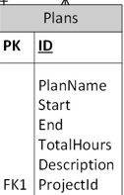
شرح Class Plan
ك
لدينا جانبا Class Plan الذي يمثل خطط في المشروع التي يقوم بتباعها الموظف ويحتوي على الخصائص
Id معرف (رقم فريد) نوع البيانات int
PlanName اسم الخطة نوع البيانات String
Start البداية نوع البيانات Date
End النهاية نوع البيانات Date
TotalHours مجموع الساعات نوع البينات int
Description وصف نوع البيانات String
projectId معرف المشروع نوع البيانات project
هذه هي المعلومات التي يجب ان تتوفر عند انشاء كائن من Class Plan مع التزام
في أنواع البيانات المرفقة

Slide 20
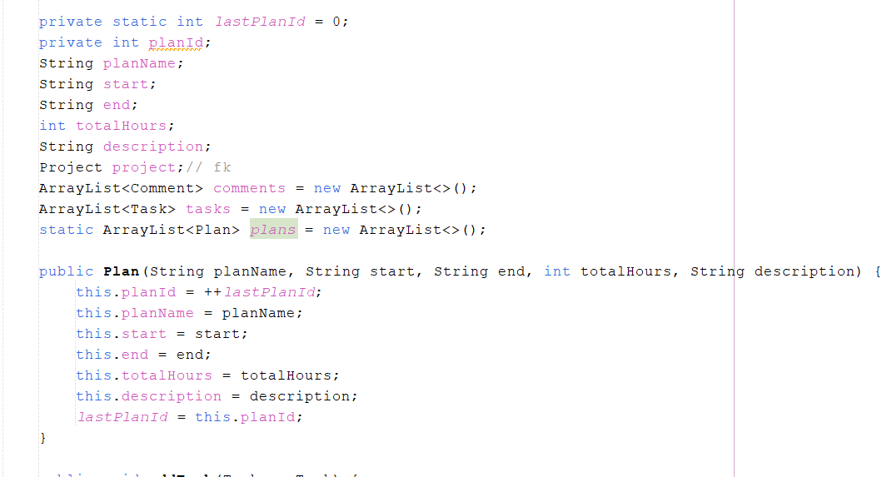
شرح Class Plan
ك
كتابة خصائص تخص class Plan التي يجب توفرها في كل تعليق حيث انا معرف التعليق يزداد تلقائيا عند انشاء كائن من class Plan
كتابة لائحة من نوع Comment حيث تقوم بتخزين التعليقات ومعلومات التعليقات
كتابة لائحة من نوع Plan حيث تقوم بتخزين الخطط ومعلومات الخطط
انشاء باني يستقبل البيانات من المستخدم التي يقوم بإسنادها عند انشاء كائن من نوع Planحيث ان معرف يزداد عند انشاء كائن

Slide 21
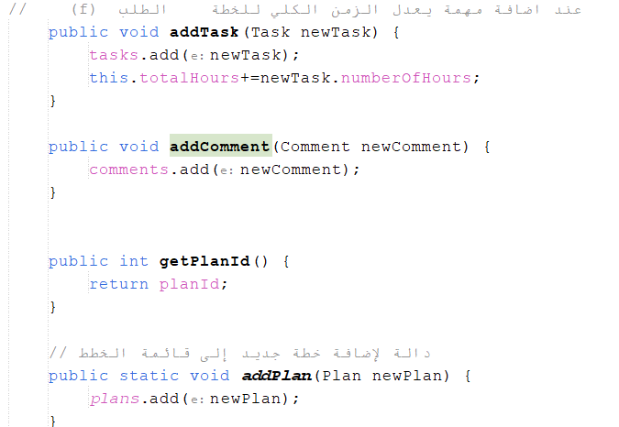
شرح Class Plan
ك
دالة اضافة المهام الى لائحة من نوع Task حيث يتزن معلومات المهام الخصة بخطة يعد الزمن الكلي للخطة الطلب
دالة إضافة تعليقات على لائحة من نوع Comment
دالة تغليف تقوم بحماية المعرف من اجل عدم السماح باي تعديل (وصول) غير مصرح عنه من قبل المستخدم
دالة إضافة خطة الى لائحة من نوع Plan يتم تخزين فيها خطط

Slide 22
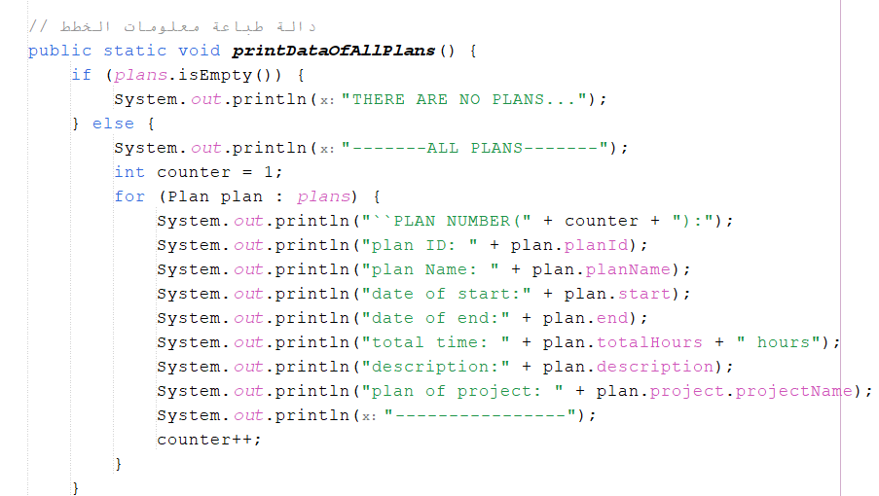
شرح Class Plan
ك
دالة طباعة المعلومات الخاصة في الخطة حيث يتم طباعة معلومات الخطة
ومن المسول عن الخطة وكم والمشروع التي تتبع له الخطة ومجموع ساعات
عمل الخطة ومتى بداية الخطة وحالة الخطة هذه الخطة والمشروع التي
وتبين لنا كيفية ربط Classes مع بعضها البعض

Slide 23
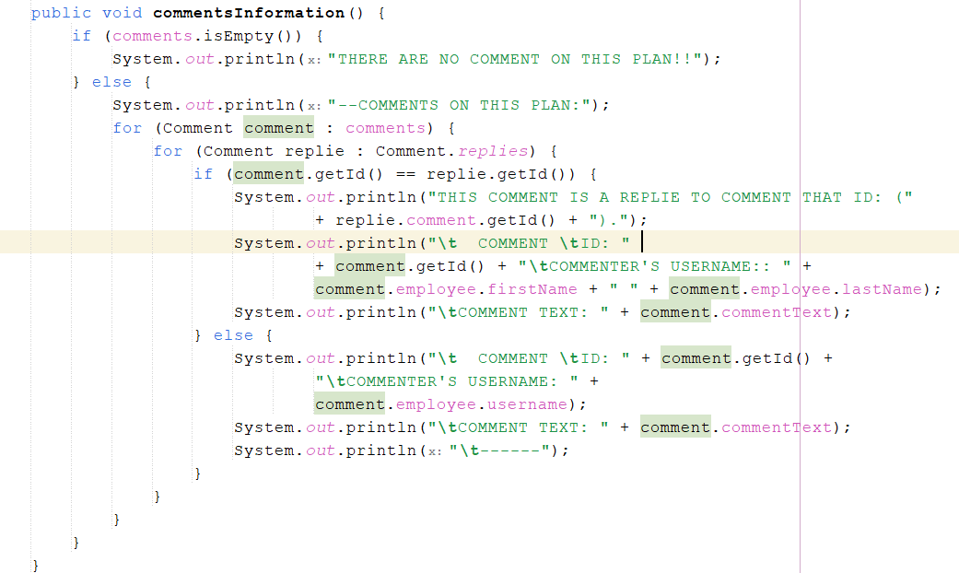
شرح Class Plan
ك
دالة طباعة المعلومات الخاصة في التعليق حيث يتم طباعة معلومات التعليق ومن المسول عن التعليق ومن قام بكتابته وعلى أي خطة كم دليه ردود ومن
صاحب هذه الردود
وكم تعليق يخص هذه الخطة والمشروع التي تنتمي اليه هذه الخطة ويتم طباعة معرف التعليق وكل ما يخص التعليق وردود عليه
و معلومات الموظف الذي قام بكتابة التعليق
وتبين لنا كيفية ربط Classes مع بعضها البعض

Slide 24
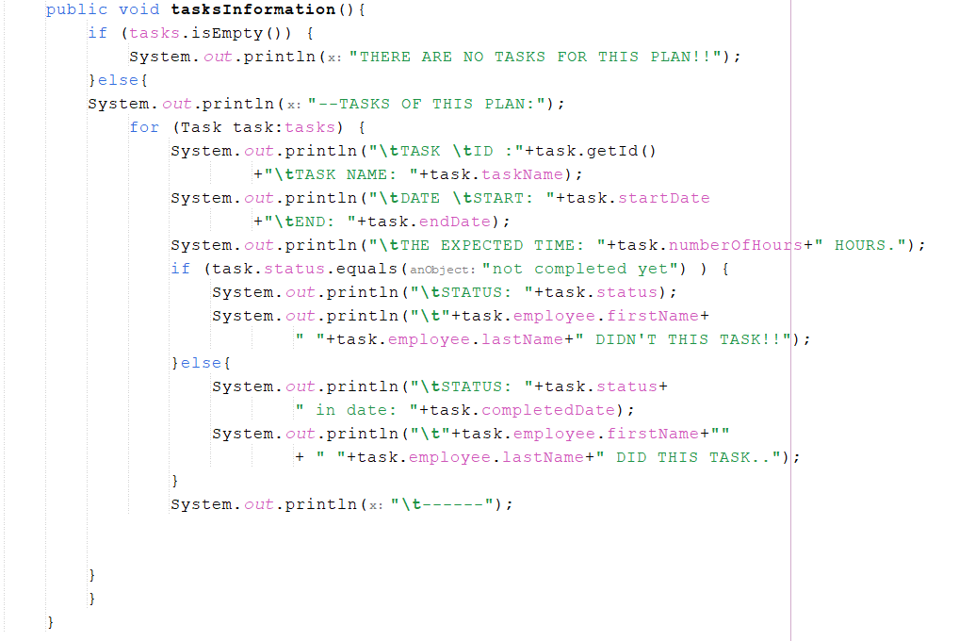
شرح Class Plan
ك
دالة طباعة المعلومات الخاصة في المهمة التي تشرف عيها الخطة ومن الموظف المسول عن تنفيذ هذه المهمة وكم يستغرق وقت حتى ينهي المهمة وتقوم بطباعة التعليقات الخاصة في المهمة معينة وطباعة حالة المهمة هل انتهت في الوقت المحدد ام استغرقت وقت اكبر او اقل من الوقت المحدد
وهل المهمة أنجزت بنجاح ام لا وطبعا كل هذا بما يخص الخطة الموضوعة تنفذ مشروع
كل ما يخص المهمة التي تنتمي الى الخطط
وتبين لنا كيفية ربط Classes مع بعضها البعض

Slide 25
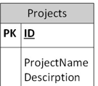
شرح Class Projects
ك
لدينا جانبا Class Projects الذي يمثل المشروع المراد العمل عليه
Id معرف (رقم فريد) نوع البيانات int
ProjectNameاسم المشروع نوع البيانات String
Description وصف نوع البيانات String
هذه هي المعلومات التي يجب ان تتوفر عند انشاء كائن من Class Projects مع التزام
في أنواع البيانات المرفقة

Slide 26
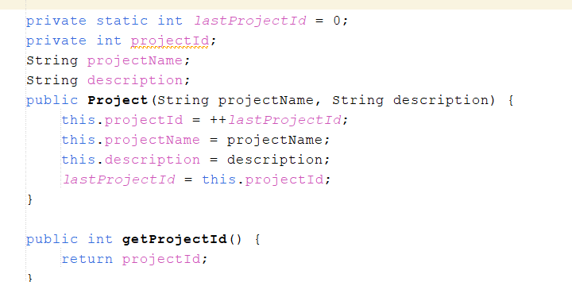
شرح Class Projects
ك
كتابة الخصائص Projects Class التي يجب توفرها عند انشاء كائن من
نوع مشروع حيث ان معرف المشروع يزداد تلقائيا عند انشاء كائن منه
انشاء باني يستقبل البيانات من المستخدم التي يقوم بإسنادها عند انشاء كائن من نوع Project حيث ان معرف يزداد عند انشاء كائن
دالة تغليف تقوم بحماية المعرف المشروع من اجل عدم السماح باي تعديل (وصول) غير مصرح عنه من قبل المستخدم

Slide 27
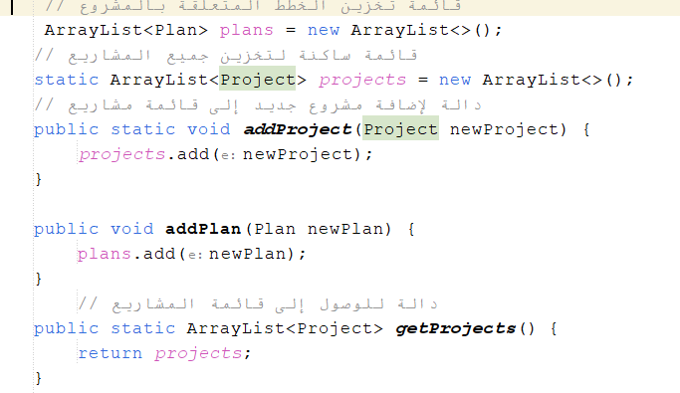
شرح Class Projects
ك
كتابة لائحة من نوع Plan تخزن الخطط المتعلقة بالمشروع
كتابة من نوع Projectلائحة ساكنة تخزن المشاريع الموجودة لدينا
دالة إضافة مشاريع الى لائحة من نوع Project من اجل تخزين المشاريع
دالة إضافة خطط الى لائحة من نوع Plan من اجل تخزين الخطط المتعلقة بالمشاريع
دالة الوصول الى قائمة مشاريع

Slide 28
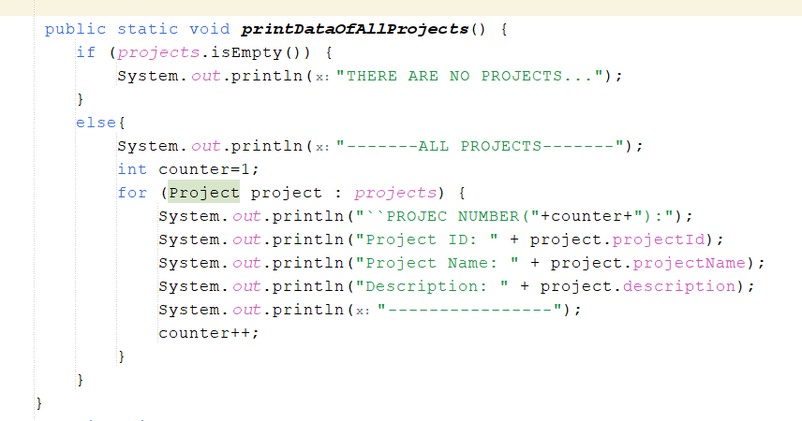
شرح Class Projects
دالة طباعة المعلومات الخاصة في المشروع من معرف المشروع واسم المشروع وحالة المشروع
يعني ان هذه الدالة خاصة بطباعة معلومات المشروع فقط
لا غير ذلك
ك

Slide 29
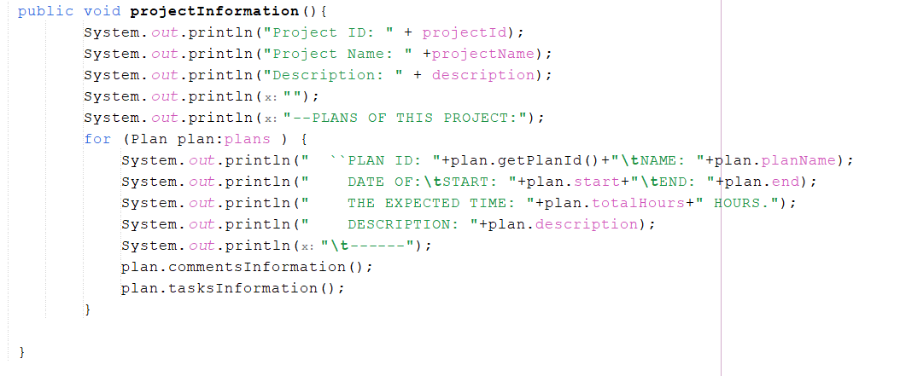
شرح Class Projects
دالة طباعة المعلومات الخاصة في المشروع من حيث انها تقوم بطباعة الموظفين الذين يعملون في المشروع وكل تعليق يخص مشروع وكل خطة
تخص مشروع وكل مهام تخص مشروع الى أي موظف مكلة المهام والتعليق الى أي موظف ينتمي والى الخطة ينتمي و كل ما يخص حالة المشروع زمن البداية والنهاية وهل المشروع اكتمل في الوقت المحدد وكم استغرقت الخطة وقت وكل ما يخص المشروع تقوم هذا الدالة بطباعته
وحالة المشروع وعدد التعليقات على المشروع
والخطط الخاصة في المشروع والمهام المخصصة النجاز المشروع
ك

Slide 30
Class main شرح

Slide 31
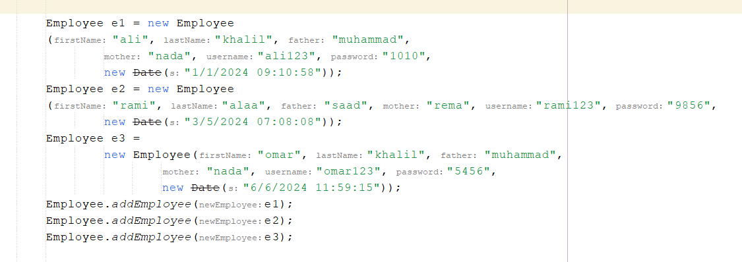
شرح Class main
انشاء ثلاث موظفين وإدخال بياناتهمe1 ,e2,e3
واضافة تاريخ التسجيل
إضافة الموظفين الى اللائحة عن طريق دالة الاضافة addEmployee
حيث تم اضافتهم بنجاح
ك

Slide 32
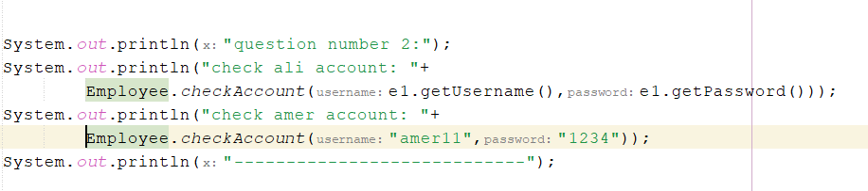
شرح Class main
الدالة جانبا توم ب
المسؤولة عن استقبال اسم المستخدم وكلمة المرور ومقارنتها بقائمة من نوع static تحتوي على مصفوفة موظفين في حال وجد الموظف يتم ارجاع true وفي حال لم يتم إيجاد شيء متطابق يتم ارجاع false
ك

Slide 33
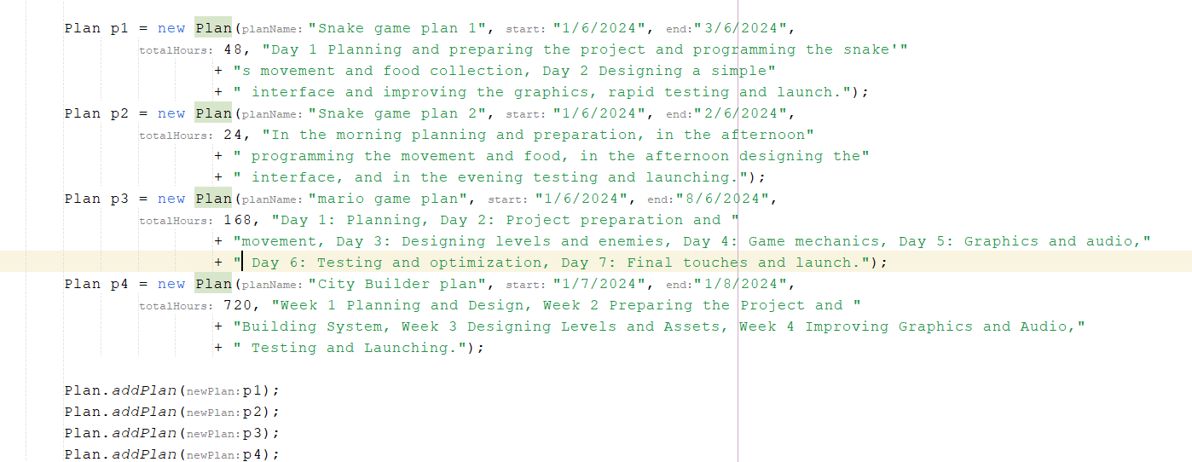
شرح Class main
ك
انشاء اربع خطط و اسناد قيم لهذه الخطط اربع
الخطط همp3,p4 p1,p2,
ثم قمنا بإضافة الخطط الى اللائحة عن طريق دالة addPlan

Slide 34
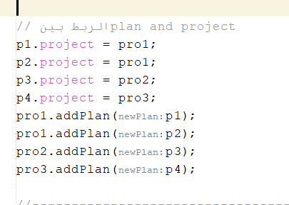
شرح Class main
ك
ربط class plan مع class project
وقمنا بإضافة الخطط التي قمنا بنشائها سابقا الى المشاريع عن طريق تخزينهم في لائحة موجودة ضمن class project
حيث اصبح لدينا ثلاث مشاريع وأربعة خطط

Slide 35
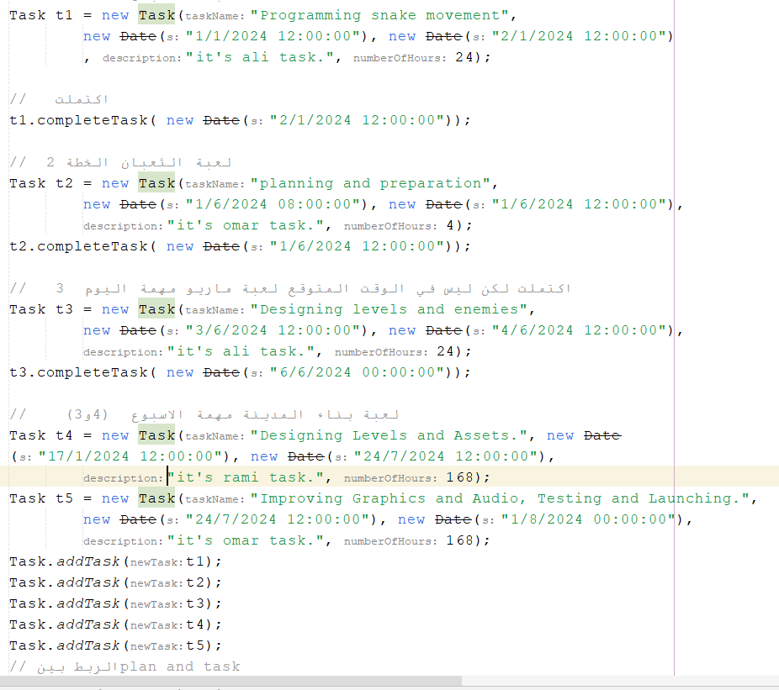
شرح Class main
ك
قمنا بأنشاء خمسة مهام واسندنا لها القيم المهام هي t1,t2,t3,t4,t5 مهام واضفنا لها تاريخ بداية وتاريخ نهاية وهنالك مهام اكتملت في الوقت المتوقع وخرى لم تكتمل في الوقت المحدد
وبهدها اضفنا هذه المهام الى لائحة عن طرق دالة addTask

Slide 36
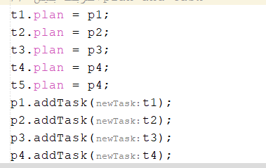
شرح Class main
ك
قمنا بربط بين class Task و class plan
واضفنا الى كل المهام الى الخطط وقمنا بضافة المهام عن طريق دالة addTask حتى اصبح لدينا اربعة خطط وخمسة مهام

Slide 37
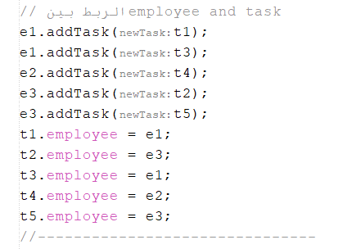
شرح Class main
ك
قمنا بربط بين class employeeو class task
واضفنا الى كل المهام الى الموظفين وقمنا بضافة المهام عن طريق دالة addTask حتى اصبح لدينا ثلاث خطط وخمسة مهام
يعني اصبح لكل موظف مهام خاصة به

Slide 38
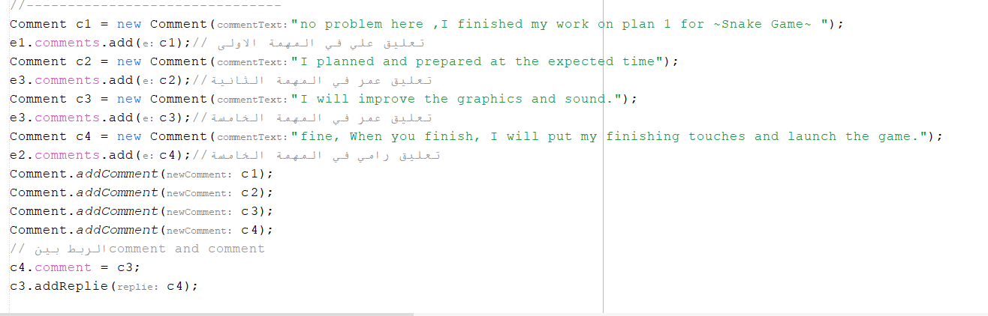
شرح Class main
ك
هنا جانبا تم انشاء اربع تعليقات وتم اسناد القيم اليها
وتم إضافة التعليق عن طريق comments لائحة داخل class employee الى موظف محدد وهكذا الصبح لكل موظف تعليقات على خطا ما
وتم إضافة التعليقات الى لائحة عن طريق دالة addComment

Slide 39
شرح Class main
ك
هنا جانبا تم انشاء اربع تعليقات وتم اسناد القيم اليها
وتم إضافة التعليق عن طريق comments لائحة داخل class employee الى موظف محدد وهكذا الصبح لكل موظف تعليقات على خطا ما
وتم إضافة التعليقات الى لائحة عن طريق دالة addComment

Slide 40
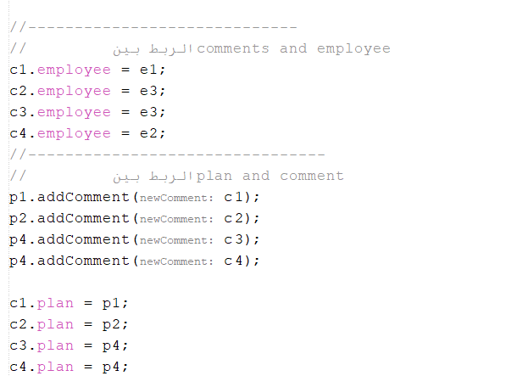
شرح Class main
ك
هنا جانبا تم ربط بين class employee و class comment حتى اصبح لدينا لكل موظف تعليقات وكل تعليق تم معرفة من قام بكتابته
وتم إضافة التعليق عن تعليقات الى الخطط عن طريق دالة addComment
تم ربط بين class plan و class comment
حتى اصبح لدينا لكل خطة تعليقات وردود

Slide 41
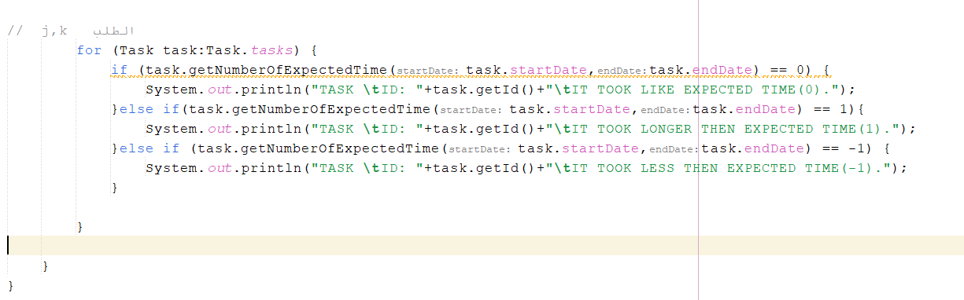
شرح Class main
ك
دالة تستقبل تاريخ البداية و تاريخ النهاية وتحسب في الأيام كم يوم متوقع وتحسب كم يوم حتى اكتملت اذا اخذت اكثر من المتوقع -1 نفس المتوقع 0 اقل من المتوقع 1
طلب k,j

Slide 42
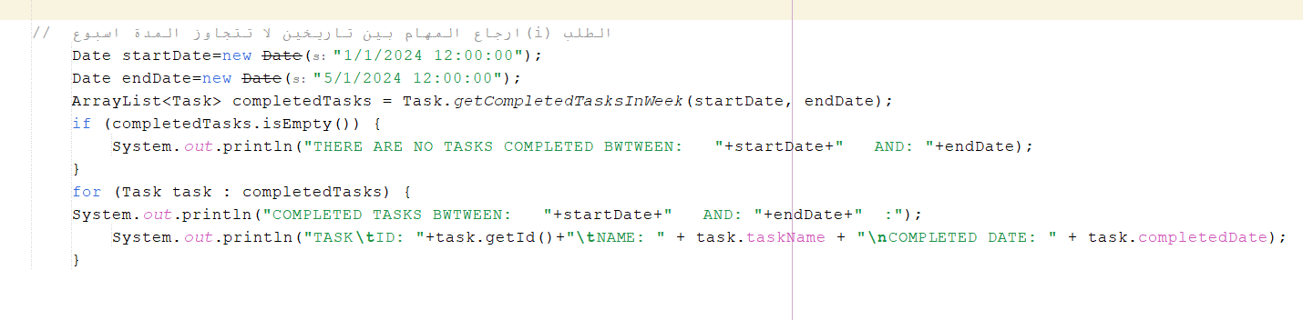
شرح Class main
ك
هذه الاستدعاءات جانبا ترجع لنا المهام بين تاريخين حيث تقوم باختبار أي مهمة لا تتجاوز الاسبوع وترجعها مع تحسينات في شكل الطباعة من اجل الفهم ماذا يحدث في هذه الاستدعاءات
وهذه تقوم بتنفيذ الطلب I في المشروع

Slide 43
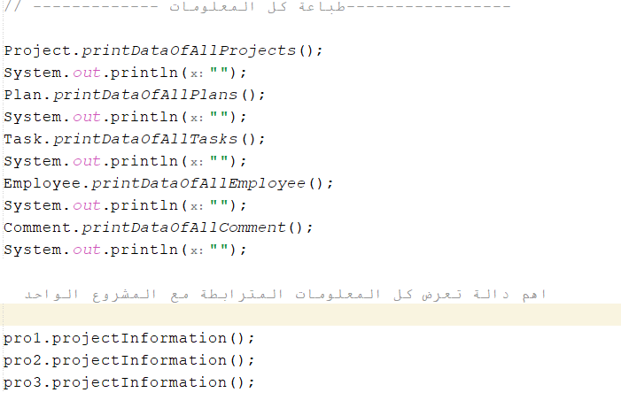
شرح Class main
ك
جانبا استدعاء الدوال الطباعة كل دالة بفردها حيث ان كل دالة مسؤولة عن طباعة معلومات class الذي يخصها طباعة مرتبة حيث يستطيع أي مبرمج معرفة ماذا يحدث داخل class وهذه دوال الطبعة تبين لك صحة ربط classes مع بعضها البعض يشكل صحيح دون أخطاء
اما هذه الاستدعاءات الثلاث تقوم بطباعة جميع المعلومات للمشاريع الموجودة لدينا وهذه تيببن صحت عمل المشروع والربط الصحيح بين classes

Slide 44
صور خرج الكود

Slide 45
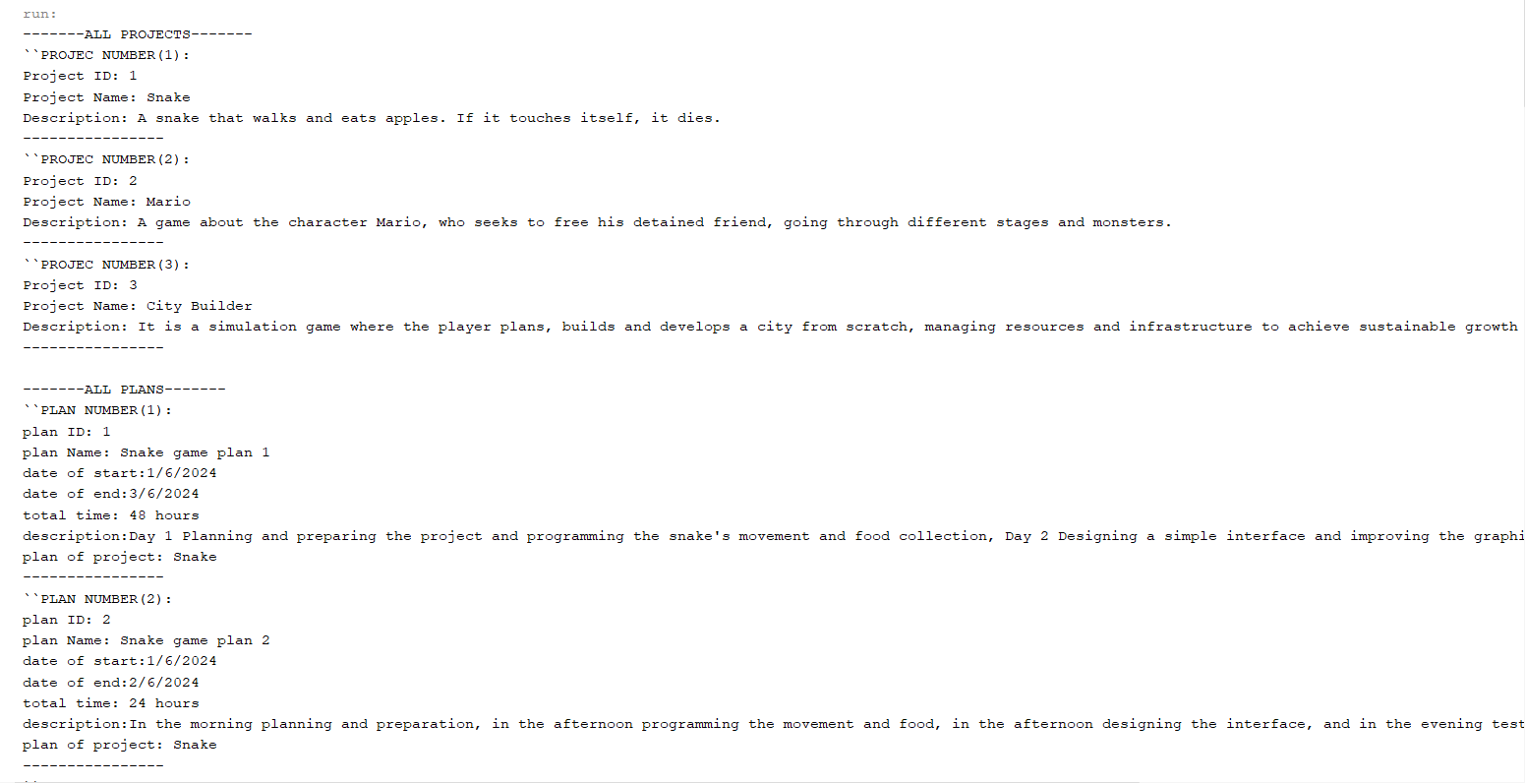
صور خرج
ك

Slide 46
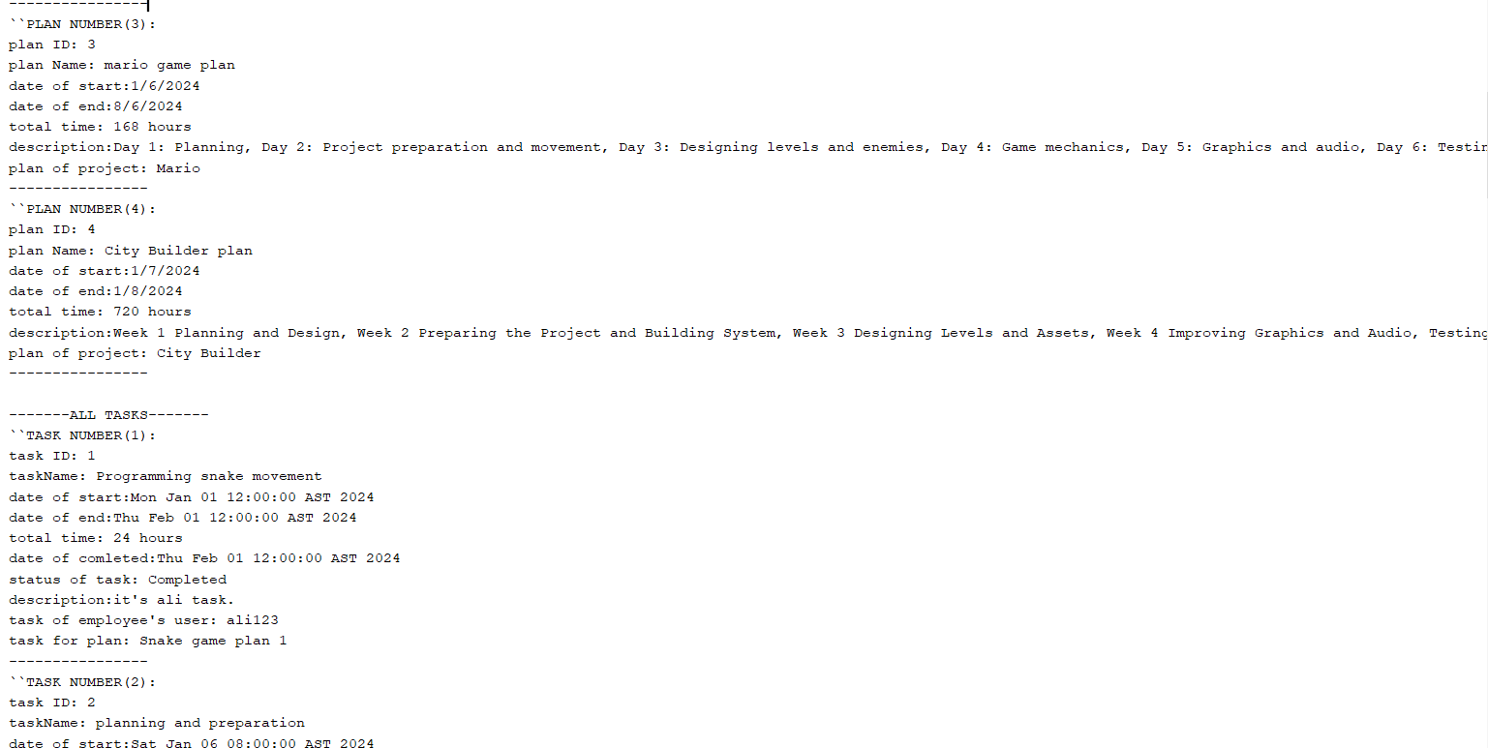
صور خرج
ك

Slide 47
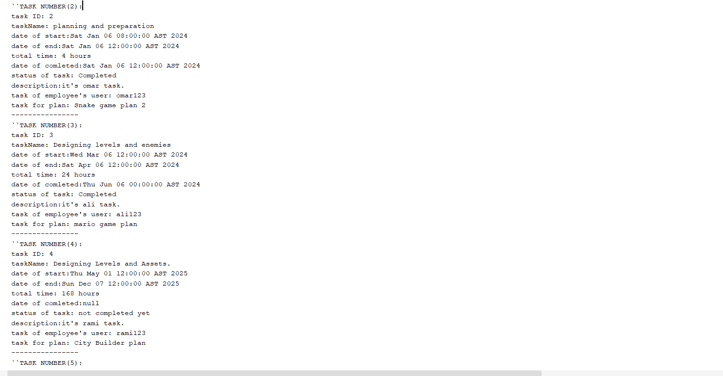
صور خرج
ك

Slide 48
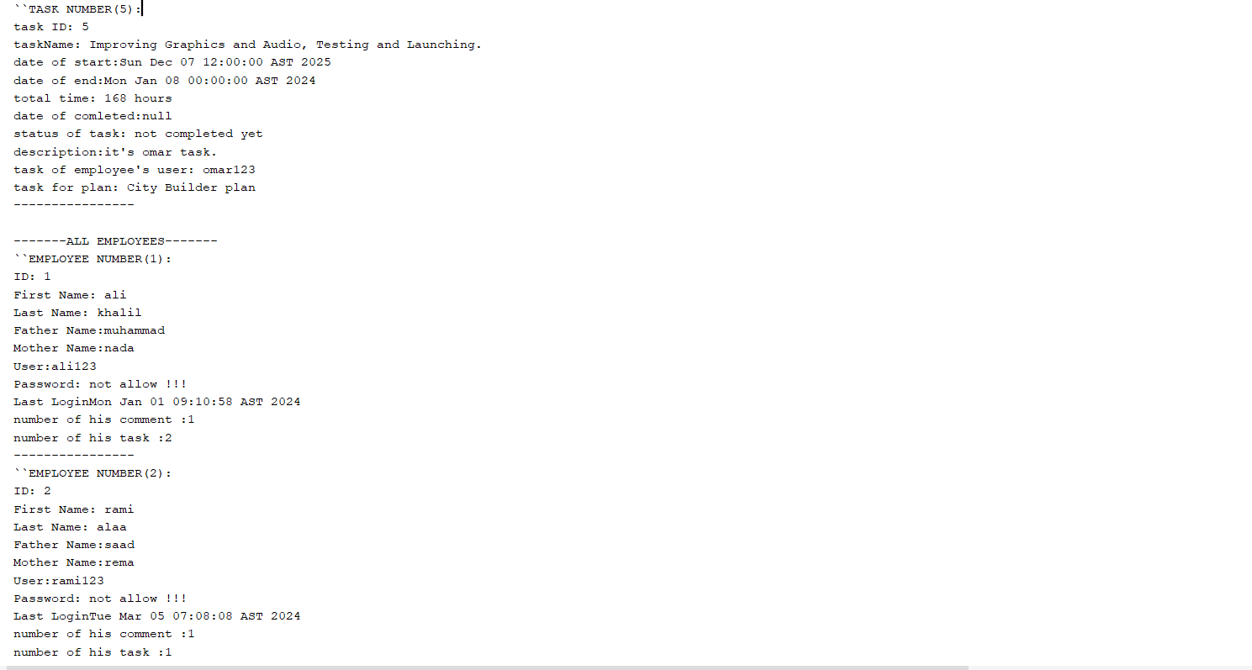
صور خرج
ك

Slide 49
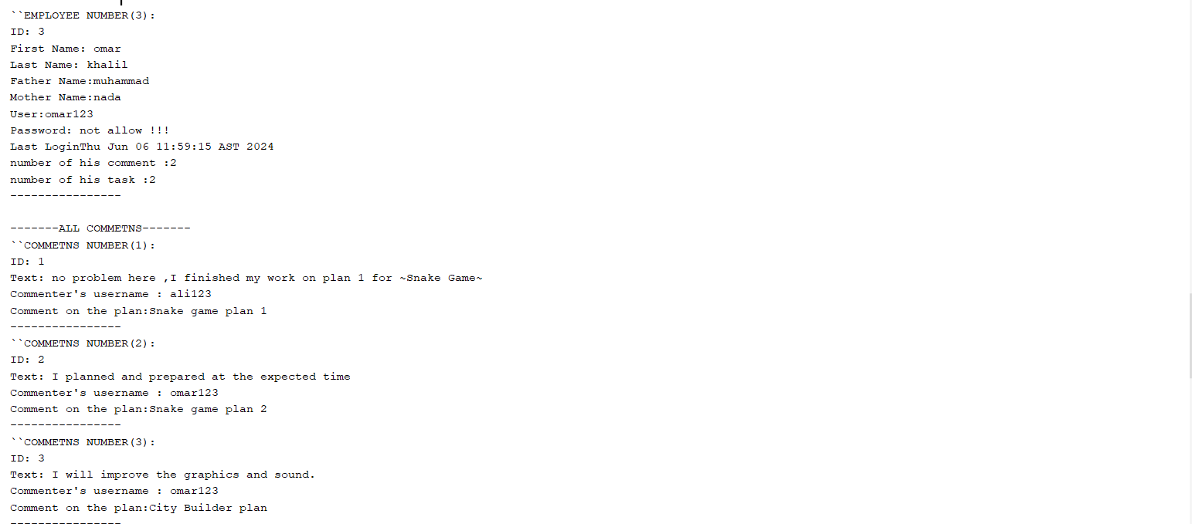
صور خرج
ك

Slide 50
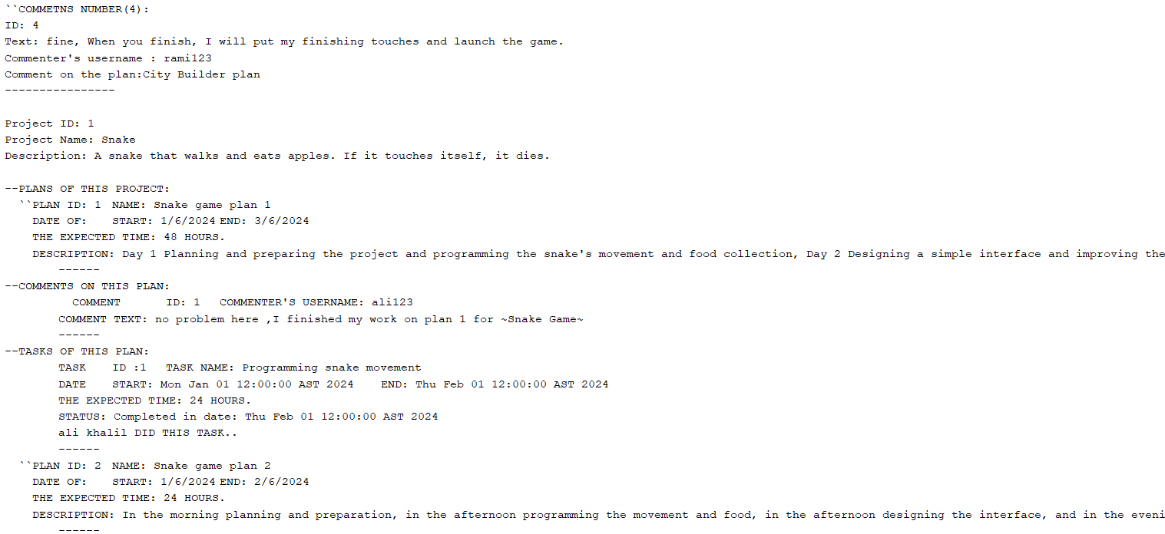
صور خرج
ك

Slide 51
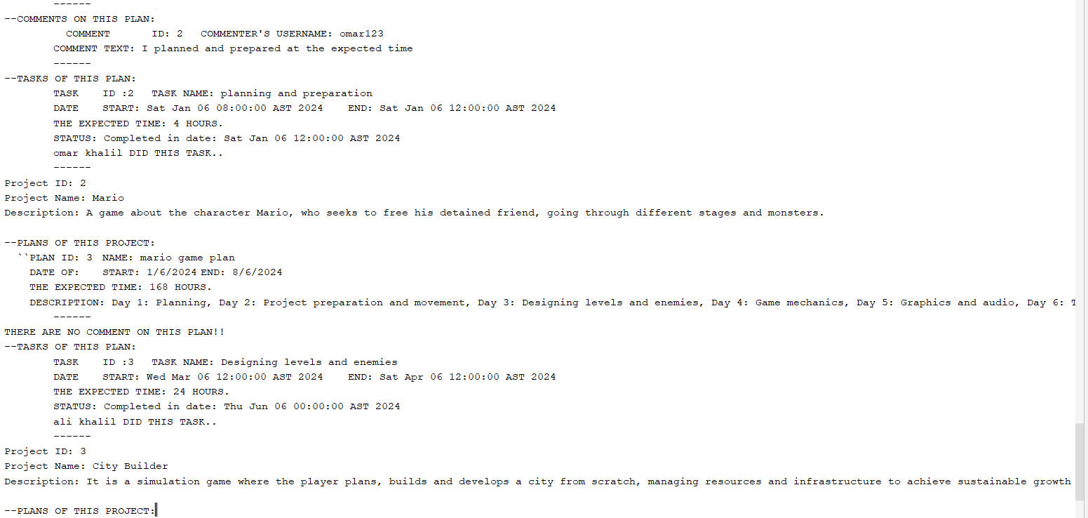
صور خرج
ك

Slide 52
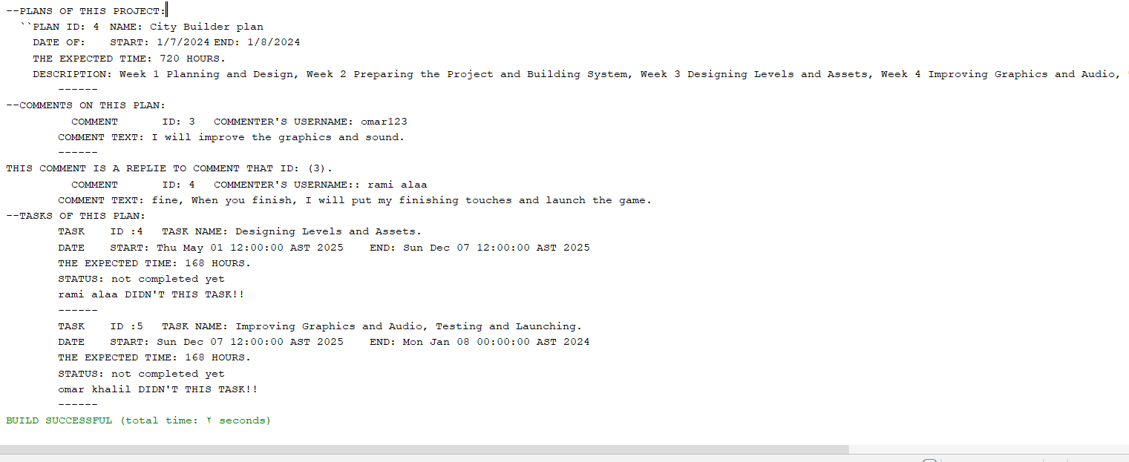
صور خرج
ك

Slide 53
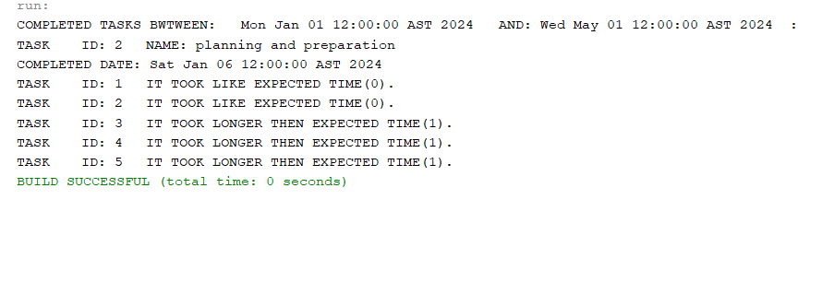
صور خرج
ك

Slide 54
كلمات الثناء لا توفيك حقك شكرا لك على اعطائك .

